Slide 1
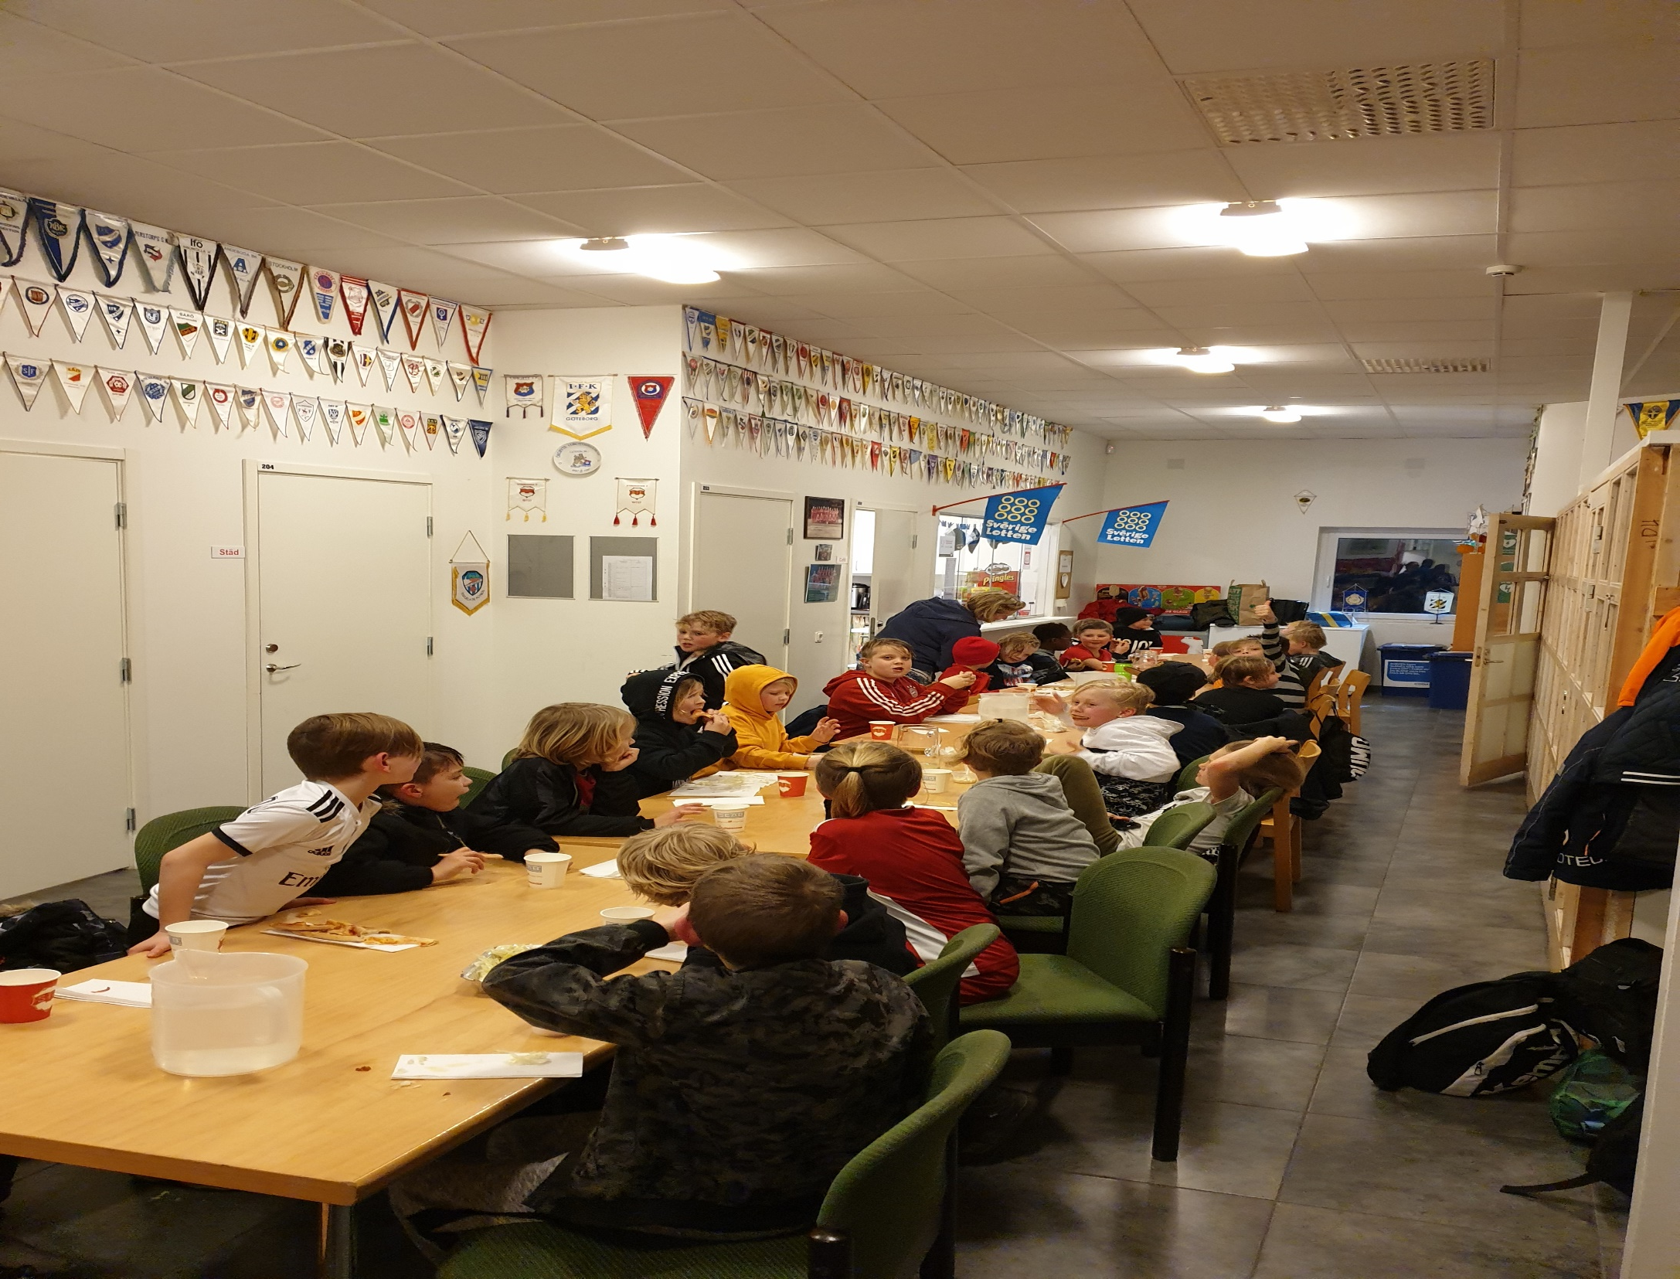

Slide 2
Föräldramöte P10 GRATTIS!!

Slide 3
P10
Ledare : 9 st
Aaron Vera Alvarez, Huvudtränare
Henrik Frendin, Huvudtränare
Stefan Joelsson
Sammy Nordqvist
Mathias Ottosson
Otto Bojahnder
Niklas Petersson
Mattias Rudbäck
Henrik Nordberg
Utbildade ledare med UEFA A, UEFA B och UEFA C.
Utbyte med andra ledare i föreningen
Krav från föreningen med uppvisat intyg från belastningsregistret

Slide 4
P10
Stor härlig trupp med nyfikna spelare!
Vi är hela 42 stycken grabbar på pappret
Är i snitt 20-25 på träningarna men förväntar oss högre antal nu i fotbollssäsong
2st träningar per vecka
Matchspel i sammandragsform, Bohuslän och Göteborg
Sammandrag betyder att man spelar 2-4 matcher per gång men ej varje helg

Slide 5
P10
Regler:
Föräldrar, svara på anmälningsutskick till aktiviteter (träning/match/cup etc.)
Ex. blir väldigt stor skillnad om vi vet att det kommer 15 eller 25 st på en träning.
Vi ledare måste kunna planera ordentligt.
Ett svar (ja) efter anmälningstid gått ut = att man ej kan vara med, gäller matcher/cuper etc (dock ej träningar)
Följa SIF Rules, uppträda schysst mot sina kompisar, motståndare, ledare, domare m.m
Komma i tid till våra aktiviteter, blir oroligt i gruppen om det kommer killar indroppandes då och då
Jobbar med beteende och attityd hela tiden i gruppen. Om en spelare beter sig illa tar vi en ”mini time out” med spelaren som tillsammans med en ledare får reflektera lite kort över vad som hände precis, sen är man med igen!

Slide 6
Matcher sammandrag
Alla spelare får lika många förfrågningar utslaget på hela året
En förfrågan till match = att man har deltagit oavsett ja eller nej!
Svara innan sista dag och tid annars tar vi in ersättare, anm. stopp 3 dagar innan aktivitet
Som förälder hejar man på ALLA och inte bara sin son, vi är ett lag!!
Inga föräldrar på samma sida som ledare och avbytare
Inga instruktioner från föräldrar då vi i laget kanske kommit överens om något vi skall träna på (”skjut”, ”pass”, ”backa hem” etc.)
Lika mycket speltid på planen, INGEN som helst ”toppning” kommer förekomma
Skulle någon få mindre speltid i enstaka match så är det vi som har missat, klocka som missats eller liknande, EJ medvetet.
Man tackar ALLTID motståndarna, sina kompisar och domaren efter matchen

Slide 7
P10
Träningar
Gemensamt ombyte 15-20 minuter innan respektive träning
För lagkänsla och för att få snacka lite med kompisarna INNAN träningen startar
Behöver ej vara med som förälder på träningar, INGA föräldrar i omklädningsrummen vid match eller träning. Vi knyter skor m.m☺
Positiva, fokuserade och bra uppförande!
Svara på anmälningar så att vi ledare kan planera efter antal spelare och träningsyta
Hjälpa till att samla ihop västar, koner, bollar m.m
Duschar gemensamt efter träningen

Slide 8
P10
Träningar
Tisdagar 17.15 – 19.00 & Torsdagar 16.45 – 18.30
…eller Onsdag 17.15 – 19.00 & Lördag 10.15 – 12.00
Benskydd, fotbollskläder, fotbollsskor, egen vattenflaska och duschgrejer
Positiv, glad och nyfiken☺
SIF RULES

Slide 9
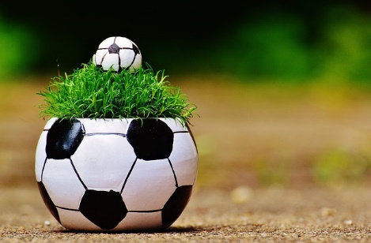
P10
Föräldrarepresentanter
Hanna (Kjells), Theres (Alfred), Hege (Marius) och Sara (Olles)
Tar gärna in fler i gruppen☺
Kiosken, schema
Egna sammandrag grill/kiosk m.m
Trivselaktiviteter utanför planen
SIF Lotter, Julkalendrar och Bingolotter
Övriga fsg aktiviteter för att bygga en P10 lagkassa!

Slide 10
P10
Närmsta framtiden
Påskledigt, ev. spontanträning tidig eftermiddag onsdag 17/4?
Nästa träningen annandag påsk måndag 22/4, 09.45 – 11.30
Första sammandraget är LÖRDAG 4 maj
Klassfotbollen, glöm ej anmäla era klasser, LÖRDAG 25 MAJ!
Sammandrag hemma, nationaldagsfotboll ONSDAG 6 JUNI☺
Fotbollsskolan på SIF Gården midsommarveckan, 17 – 20 JUNI
Fotbollsfestivalen 6-7 juli, vår egna cup på SIF Gården

Slide 11
Summering P10
2 träningar/vecka + sammandrag regelbundet
Respektera anmälningarna till våra aktiviteter, prenumerera på laget.se…..
Alla får lika många förfrågningar om matcher på helåret
Fråga oss gärna om vi behöver hjälp/stöd med något utanför planen
Samling 15 minuter före varje träning för gemensamt ombyte, inga föräldrar i omklädningsrummen.
Heja på ALLA i laget och undvik instruktioner till barnen under matcher
Början på en väldigt väldigt rolig och spännande resa ihop med våra goa grabbar☺

Slide 12
Glädje i allt vi gör ”så många som möjligt, så länge som möjligt, så ofta som möjligt” Svenska Fotbollsförbundet

